Slide 1
Федеральное государственное бюджетное образовательное учреждение высшего образования «Владимирский государственный университет имени Александра Григорьевича и Николая Григорьевича Столетовых» Кафедра информационных систем и программной инженерии КУРСОВОЙ ПРОЕКТ по дисциплине «Распределённые программные системы» на тему «Разработка прототипа ПС “Прокат автомобилей”»
Выполнил
Студент гр. Ист-120
Титов О.Э
Проверил
Тимофеев А.А
Владимир 2023

Slide 2
Цель работы
Основными целями создания ИС «Прокат авто» являются:
• Повышение эффективности работы компании путем сокращения операций, выполняемых «вручную», оптимизации информационного взаимодействия участников процессов, а также сокращения времени, затрачиваемого на выполнение некоторых операций.
• Повышение качества принятия управленческих решений за счёт полноты, удобства и оперативности предоставления информации.

Slide 3
Критерии достижения целей
Для реализации поставленных целей система должна решать следующие задачи:
• Ввод данных;
• Редактирование данных;
• Составление договора проката;
• Изменение и завершение договора проката;
• Возможность удалённой работы с программой через интернет;

Slide 4
Описание предметной области
В данной работе рассматривается предметная область «Прокат автомобилей». Этим вопросом обычно занимается один человек – менеджер, менеджер должен знать кто взял на прокат авто, какой марки и на какой срок.
Специфика работы пункта проката авто состоит в следующем: когда в пункт приходят новые автомобили требуется занести в базу данные о каждом автомобиле (марка, модель, цвет автомобиля, год выпуска, в соответствии с экономическими требованиями, необходимо назначить цену за один день аренды). После выбора клиентом авто нужно составить договор аренды, в котором должны быть указаны данные о клиенте (фамилия, имя , номер ВУ, телефон) и арендуемом авто(код авто, присвоенный ему при взятии на учет), занести эти данные в базу данных, убрать выбранный автомобиль из списка доступных авто, сохранить файл отчета (при необходимости распечатать его) и выписать клиенту чек оплаты.

Slide 5
Требования к системе
Функциональные требования:
Нефункциональные требования:
•зарегистрироваться;
•авторизоваться;
•выйти из системы;
•посмотреть каталог автомобилей;
•посмотреть информацию об автомобиле;
•найти автомобиль;
•арендовать автомобиль;
•вернуть автомобиль;
•посмотреть историю аренд;
•подтвердить аренду;
•отменить аренду;
•добавить автомобиль в каталог;
•редактировать информацию об автомобиле;
•удалить автомобиль из каталога;
•посмотреть список пользователей;
•посмотреть список аренд;
•добавить пользователя;
•редактировать информацию о пользователе;
•удалить пользователя;
•изменить роль пользователя.
•реализация на платформе Java;
•использование Spring framework;
•использование Hibernate для работы с данными;
•база данных MS SQL;
• Система должна иметь понятный русскоязычный интерфейс;
•Система должна открываться в течение не больше 5 секунд.
•Отклик системы для типовых действий не должен превышать 3 секунд для средней нагрузки (10 – 15 пользователей);

Slide 6
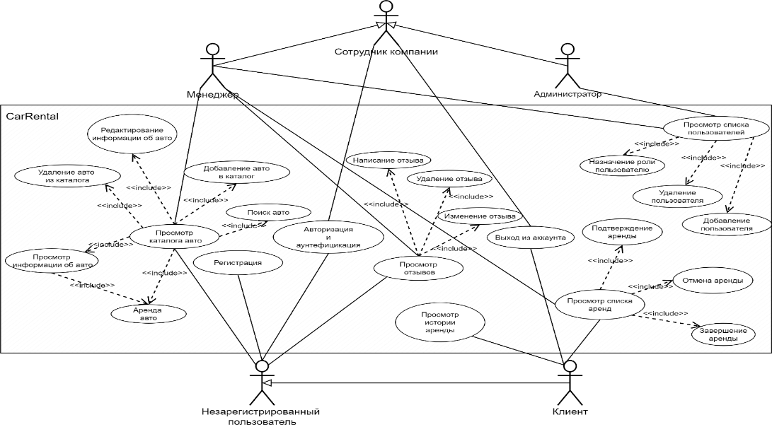
Проектирование системы

Slide 7
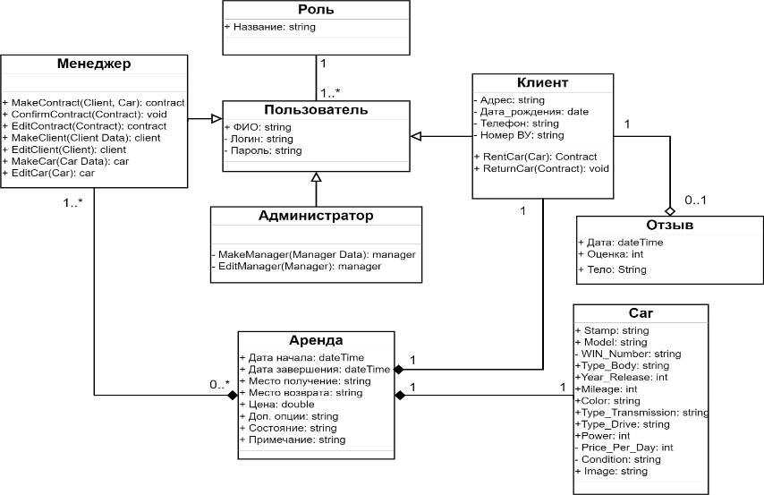
Концептуальная диаграмма классов

Slide 8
Диаграмма состояния для объектов
Диаграмма состояния документа «Аренда»
Диаграмма состояния документа «Автомобиль»

Slide 9
Диаграмма состояния для объекта «Аренда»
Один из возможных бизнес-процессов работы ПС с арендой представлен ниже:
клиент (арендатор) оформил заказ на аренду, указав свои данные. Объект «Договор аренды» создан в системе (запись в БД). Поскольку оплата заказа производится непосредственно перед получением авто, заказ частично обрабатывается до момента оплаты.
менеджер отменил заказ из-за неверных данных. Покупателю на сайте в разделе «Мои аренды» аренда отмечается как отменённая, после чего переходим к п.8.
менеджер подтвердил заказ. Покупателю на указанный им номер поступает звонок с подтверждением аренды. Данные об авто, выбранном клиентом, при оформлении аренды, передаются в систему для обновления состояния автомобиля; заказ ожидает оплаты.
клиент оплатил аренду. Заказ помечается как действующий и переходит в состояние ожидания завершения аренды.
клиент возвращает автомобиль в срок завершения аренды. Аренда помечается как завершённая.
клиент не возвращает автомобиль в срок. В этом случае устанавливается штраф за просроченную аренду.
клиент возвращает автомобиль в срок/не в срок с повреждениями. В этом случае устанавливается штраф за повреждение авто/задержку аренды.
аренда помечается как отменённая.

Slide 10
Структурная организация системы
В процессе разработки прототипа программной системы «Прокат автомобилей» было создано шесть основных компонентов с использованием Spring Framework и аннотации @Service, отвечающих за бизнес-логику приложения:
CarService;
ContractService;
FeedbackService;
RegistrationService;
ReportsService;
UserService.
Также было разработано 9 контроллеров с использованием аннотации @Controller:
AccountController;
CarController;
ContractController;
CustomErrorController;
FeedbackController;
MainController;
RegistrationController;
ReportsController;
UserController.

Slide 11
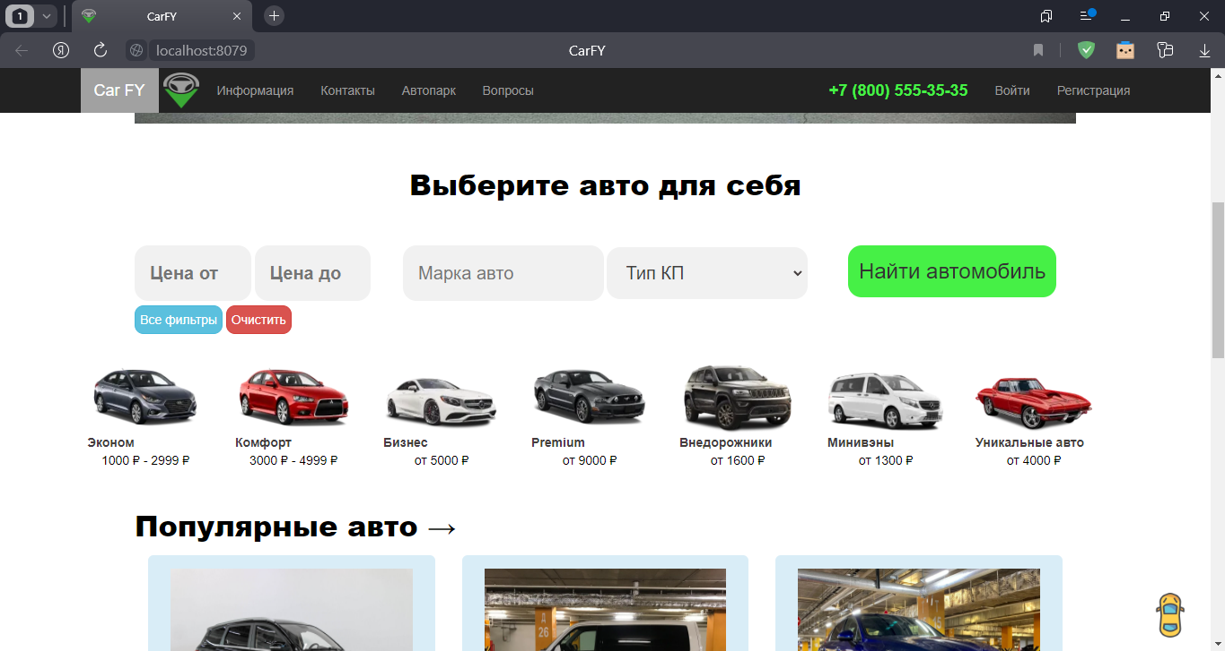
Демонстрация работы приложения

Slide 12
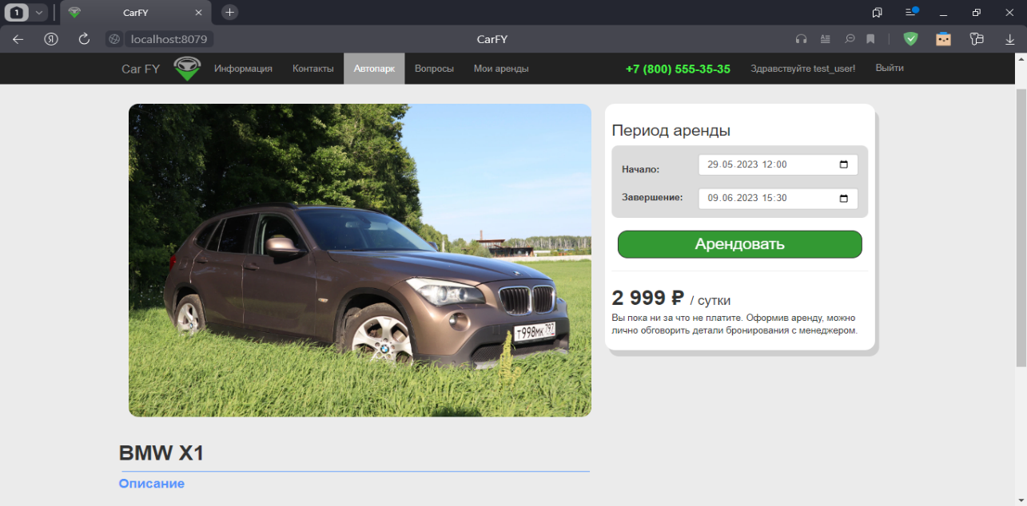
Подбор автомобиля

Slide 13
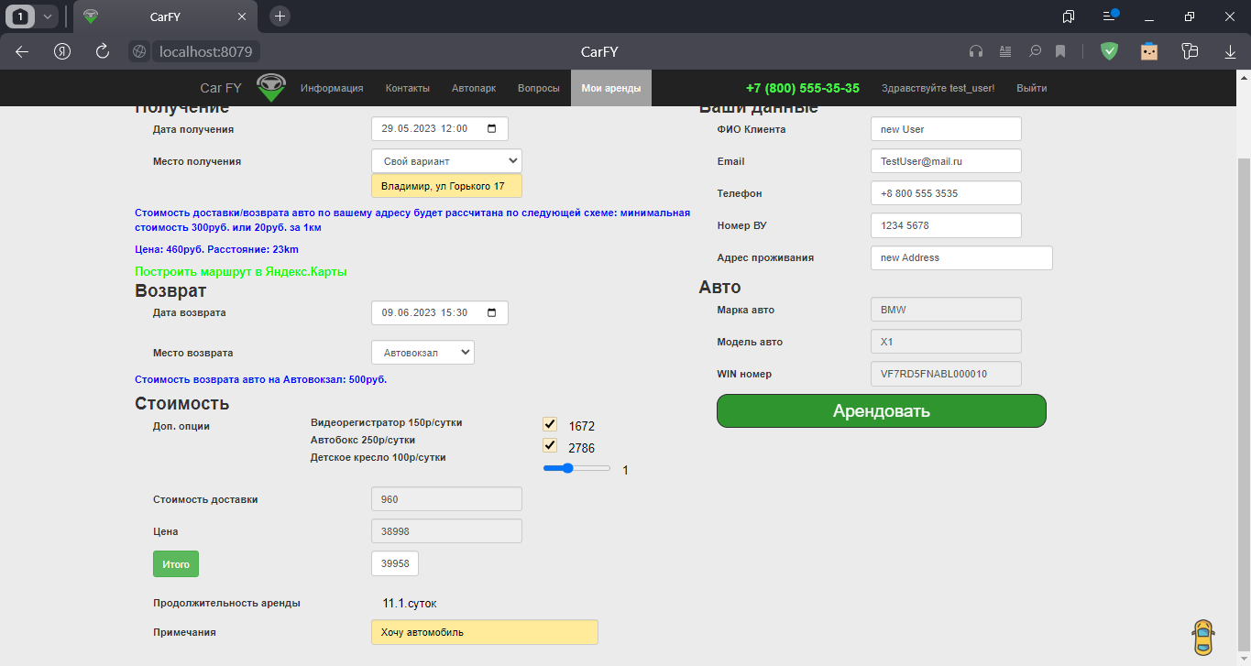
Аренда авто

Slide 14
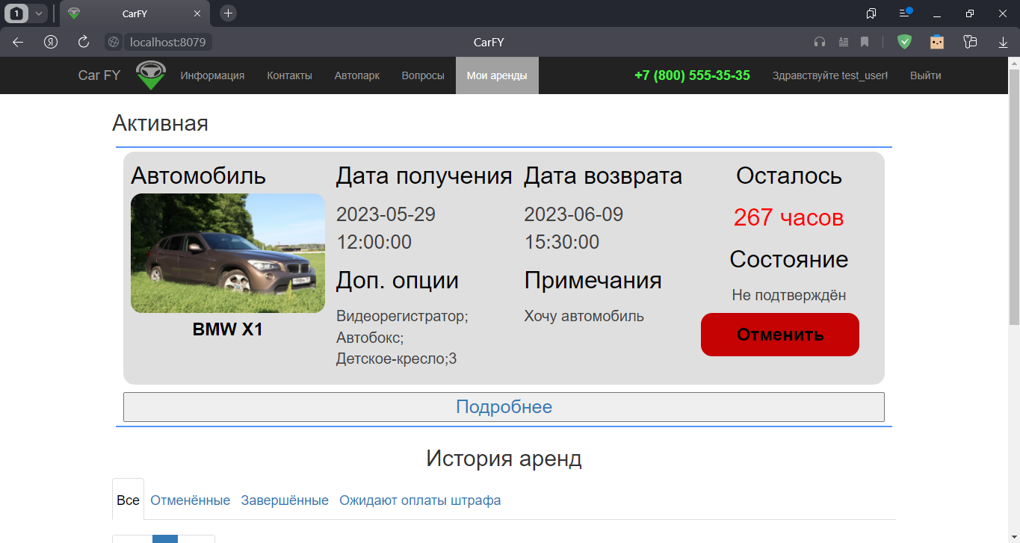
Аренда авто

Slide 15
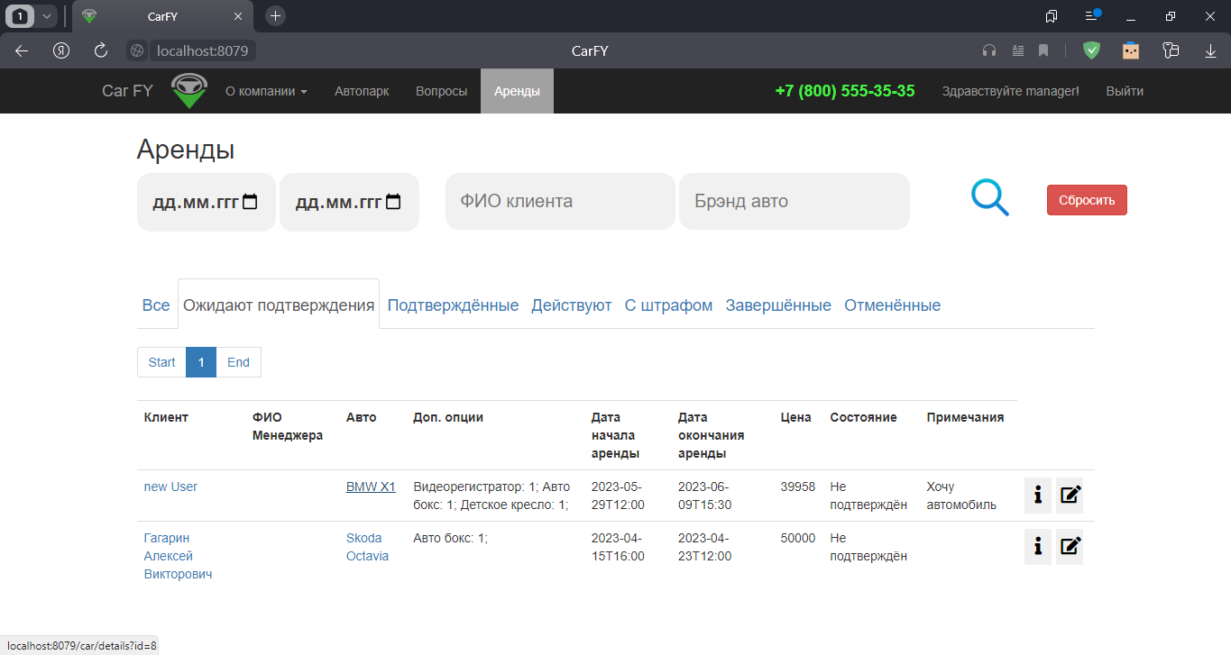
Подтверждение аренды менеджером

Slide 16
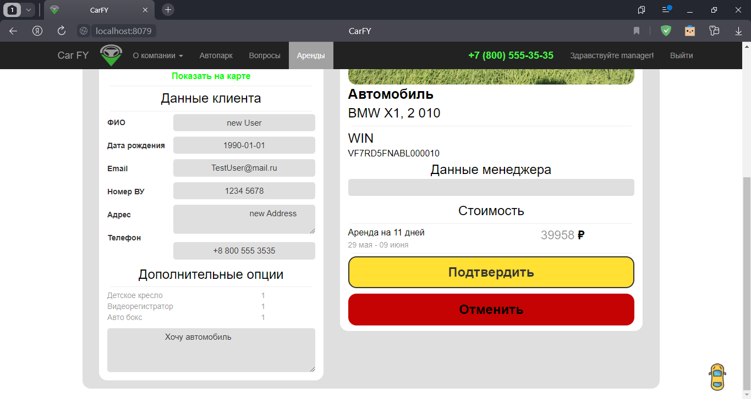
Подтверждение аренды менеджером

Slide 17
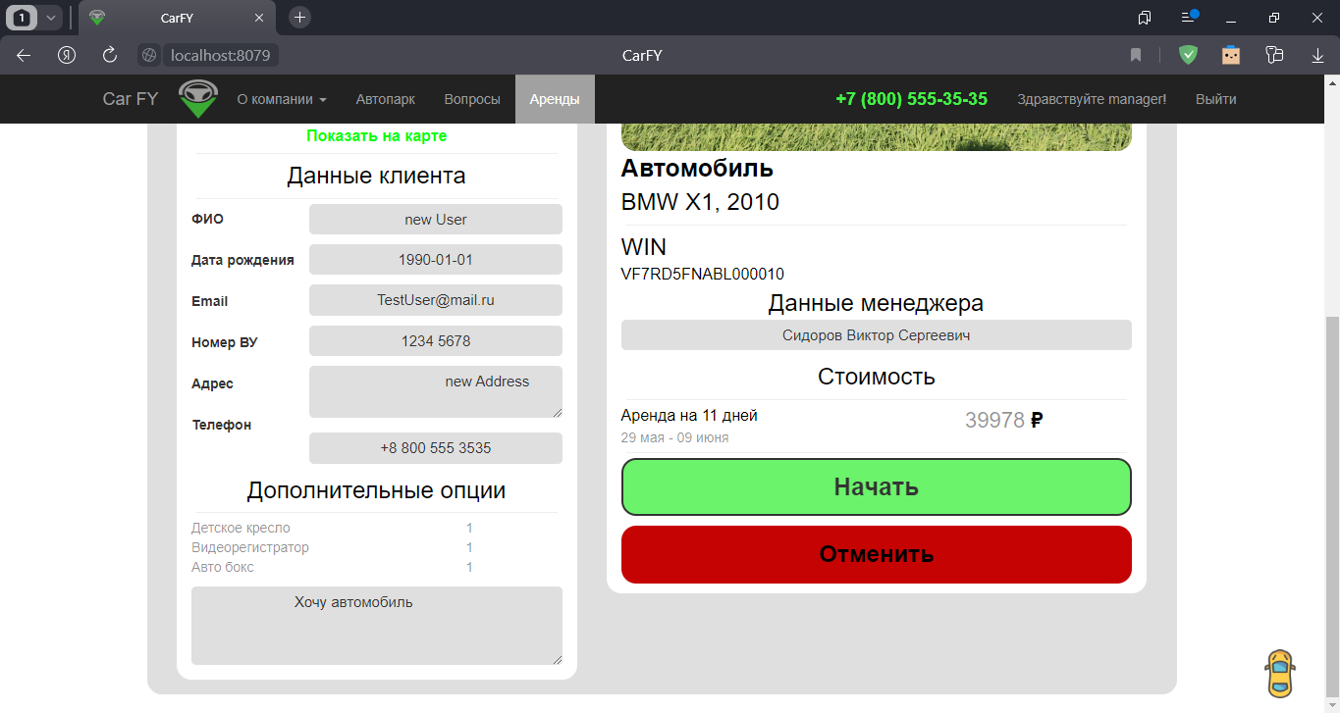
Начало аренды менеджером

Slide 18
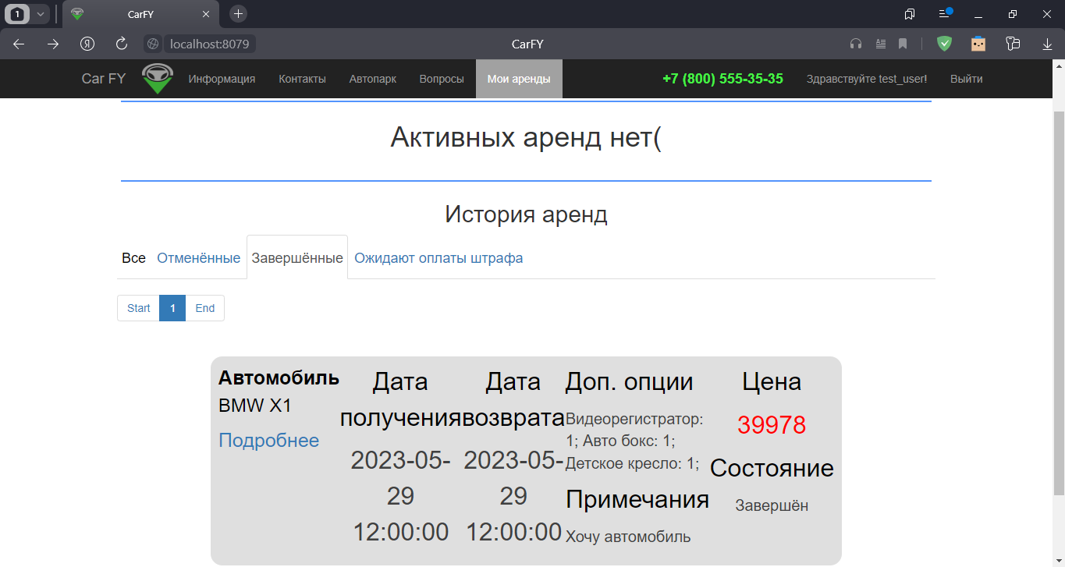
История аренд пользователя

Slide 19
Нагрузочное тестирование
Для выявления слабых мест разработанной ПС были выполнено нагрузочное тестирование по различным тест планам
Данный тест план соответствует следующему сценарию действий авторизованного пользователя:
1) Авторизация;
2) Посещение страницы с аккаунтом пользователя;
3) Аренда автомобиля;
4) Посещение страницы с арендами пользователя;
5) Посещение страницы с подробной информацией об аренде;
6) Отмена аренды;
7) Добавление отзыва о компании;
8) Посещение страницы с отзывами;
9) Изменение личных данных пользователя.

Slide 20
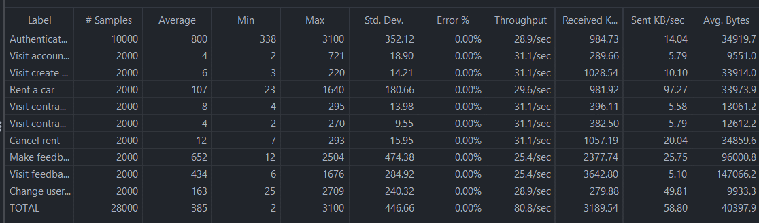
Результат нагрузочного тестирования

Slide 21
Заключение
В ходе выполнения курсового проекта была разработана информационная система «Прокат автомобилей», позволяющая автоматизировать работу компании, занимающейся прокатом авто.
Разработанная системы позволяет решить следующие задачи: ввод данных; редактирование данных; составление договора проката; изменение и завершение договора проката; возможность удалённой работы с программой через интернет.
Также было произведено исследование предметной области и получены навыки разработки WEB приложения на платформе Java с использованием Spring framework.

Slide 22
Словарь предметной области.
Прокат автомобилей – это деятельность компании по предоставлению автомобилей на ограниченный срок эксплуатации с целью получения финансовой выгоды.
Автомобиль – транспортное средство, являющиеся предметом аренды.
Клиент – лицо, которое арендует автомобиль на ограниченный срок эксплуатации.
Менеджер– работник, занимающийся оформлением договора аренды ТС, контролем данных о автомобилях и клиентах.
Администратор – управляющий филиала проката автомобилей, заведующий менеджерами.
Контракт – договор об аренде, состоящий из данных клиента, автомобиля и сроков аренды.
Возврат авто – сдача клиентом автомобиля обратно компании.

Slide 23
Список использованных источников
1. Learn Spring Boot [Электронный ресурс]: www.baeldung.com. – Режим доступа: https://www.baeldung.com/spring-boot/
2. Spring Framework - официальная документация [Электронный ресурс]: docs.spring.io. – Режим доступа https://docs.spring.io/spring-framework/docs/current/reference/html/index.html
3. JDK 18 Documentation [Электронный ресурс]: docs.oracle.com. – Режим доступа: https://docs.oracle.com/en/java/javase/18/index.html
4. Bootstrap Documentation [Электронный ресурс]: Bootstrap.com. – Режим доступа: https://getbootstrap.com/docs/4.0/
5. MapQuest Documentation [Электронный ресурс]: developer.mapquest.com. – Режим доступа: https://developer.mapquest.com/documentation

